Slide 1

排序Sort
氣泡排序、插入排序、選擇排序、快速排序

Slide 2
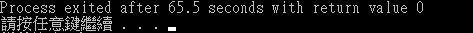
Bubble Sort氣泡排序
1.氣泡排序
●兩兩比對交換, 皆在原空間處理, 故只需交換時的一個暫存空間, 因此空間複雜度是O(1) ,時間複雜度O(n²). ●相同鍵值時, 兩者並不會交換, 仍維持原次序, 故為穩定.

Slide 3
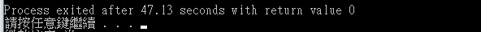
Insertion Sort插入排序
2.插入排序 ●做法上是將原空間視為兩部份, 左邊是已排好元素, 右邊是待排元素, 每次從右邊取走一個元素, 到左邊找出應插入位置插入, 只需搬移時的一個暫存空間, 故空間複雜度是O(1) ,時間複雜度O(n²).
Notes:
4.插入排序 做法上是將原空間視為兩部份, 左邊是已排好元素, 右邊是待排元素, 每次從右邊取走一個元素, 到左邊找出應插入位置插入, 只需搬移時的一個暫存空間, 故空間複雜度是O(1) 實作時, 在找應插入位置多由已排好元素的最後頭往前找, 找的同時順便搬移, 因此對於相同鍵值的兩元素a, b, a會先進去排, 放入後, 換b要進去排時, 由後往前找到第一個不比b鍵值大的元素, 也就是a, 插在它的後面, 故次序沒變, 為穩定.

Slide 4
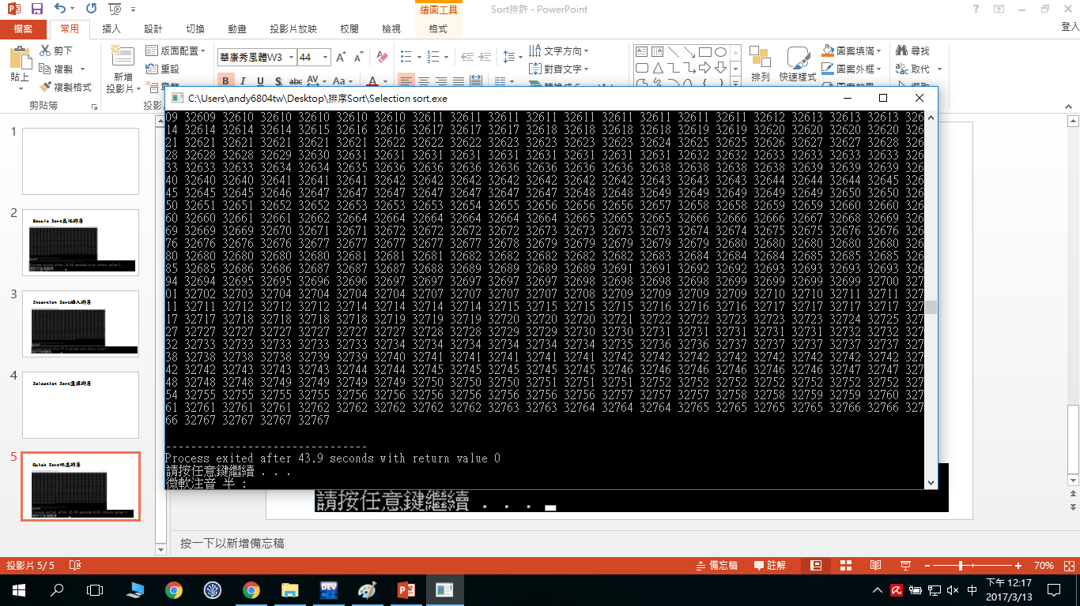
Selection Sort選擇排序
3.選擇排序 ●找出最大鍵值的元素調到最後面, 只需一個用來暫存目前最大鍵值的元素空間, 故空間複雜度是O(1),時間複雜度O(n²).
Notes:
3.選擇排序 找出最大鍵值的元素調到最後面, 只需一個用來暫存目前最大鍵值的元素空間, 故空間複雜度是O(1) 對於相同的鍵值, 若單純只挑最大鍵值, 那麼相同的鍵值一定會挑到比較前面的, 然後調到後面, 故為不穩定. 但若稍改良一下, 凡是>=目前鍵值的都挑, 那麼相同鍵值者, 便會挑到比較後面的, 這樣的話就變成穩定了. 穩定/不穩定, 要看實作法.

Slide 5
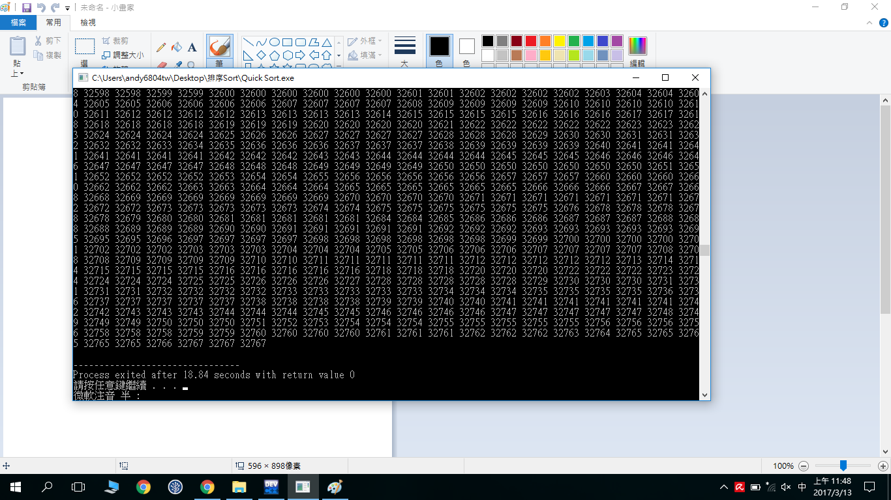
Quick Sort快速排序
4.快速排序 ●找一個元素, 將所有元素分成鍵值比它小與比它大的兩堆, 然後遞迴排好這兩堆,並且每次有個樞紐值(pivot)左右分堆. 這個分堆的動作, 形成O(n)的空間複雜度,時間複雜度O(nlog₂n)
Notes:
5.快速排序 找一個元素, 將所有元素分成鍵值比它小與比它大的兩堆, 然後遞迴排好這兩堆. 這個分堆的動作, 乍看下是需要另一個空間來記錄, 形成O(n)的空間複雜度. 目前的實作法, 是利用原空間進行分堆的動作, 假設分堆用的元素為a, 然後從左邊開始找第一個鍵值比a大的, 再從右邊開始找第一個鍵值比a小的, 兩者交換. 如此循環下去, 就能形成左邊是比a小的, 右邊是比a大的兩堆, 無需再用其他額外空間, 因此空間複雜度是O(1) 現在假設有兩個相同鍵值的元素b, c, 在分堆時, 都被交換到左邊, 第一次是c與左邊元素交換, 第一次換b與左邊次序較後面的元素交換, 於是次序變成了c, b, 故為不穩定.

Slide 6
Quick Sort Example
大
小
[62
70
69
80
20
47
59
48]
[62
48
69
80
20
47
59
70]
[62
48
59
80
20
47
69
70]
[62
48
59
47
20
80
69
70]
[20
48
59
47]
62
[80
69
70]

Slide 7
各排序一覽
排序方法 | 最壞時間 | 最好時間 | 穩定 | 額外空間 | 備註說明
氣泡排序 Bubble | O(n²) | O(n) | 穩定 | O(1) | n小比較好。
選擇排序 Selection | O(n²) | O(n) | 不穩定 | O(1) | n小較好，部份排序好更好。
插入排序 Insertion | O(n²) | O(n) | 穩定 | O(1) | 大部份排序好比較好。
快速排序 Quick | O(n²) | O(nlog₂n) | 不穩定 | O(n)~ O(log n) | 在資料已排序好時會產生最差狀況。
Notes:
穩定度(stable)的定義: 相同鍵值的元素在排序後, 仍維持原來未排序前的先後次序.

